Slide 1
Коллектив Государственного автономного учреждения здравоохранения «Детская стоматологическая поликлиника
ПРИГЛАШАЕТ

Slide 2
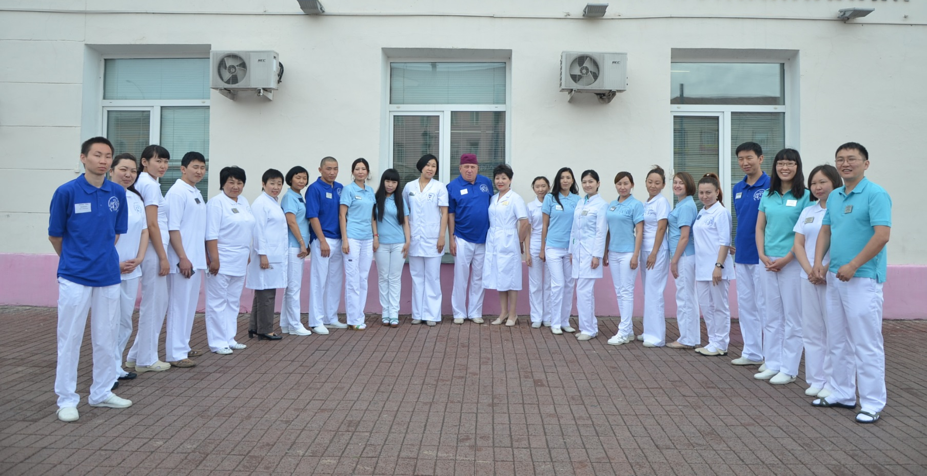

Slide 3
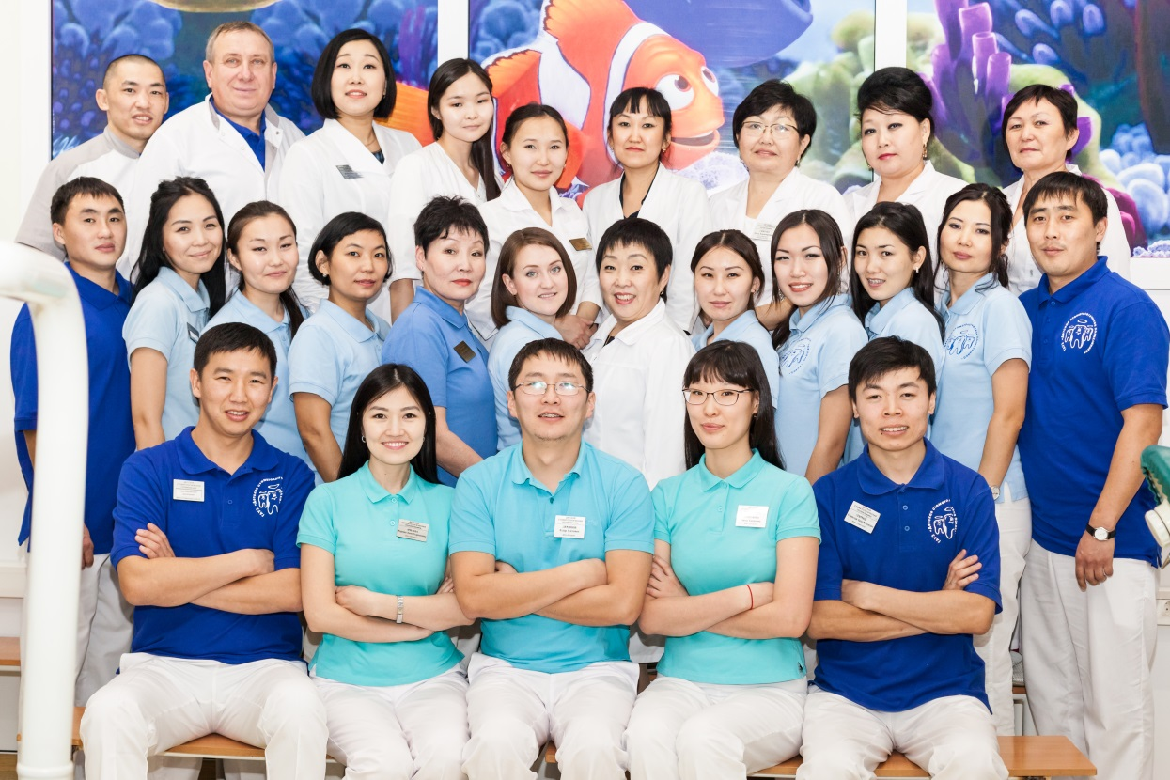
ВАС ЖДУТ ВРАЧИ

Slide 4
Лучшие врачи Российской Федерации, Республики Бурятия
Муханова Л.Х., врач-стоматолог детский, кандидат медицинских наук
Булдаева Т.А., врач-стоматолог детский

Slide 5
Лауреат Государственной премии Республики Бурятия среди талантливой молодежи в номинации «профессиональное мастерство»
Амбаева М.Б-С.,
врач-ортодонт, заведующая Центром ортодонтии

Slide 6
ВАС ЖДУТ
МЕДИЦИНСКИЕ СЕСТРЫ
АДМИНИСТРАТОРЫ

Slide 7
Заслуженные работники здравоохранения Республики Бурятия, Награждены Почетными грамотами Министерства здравоохранения Российской Федерации
Слева направо:
Медицинская сестра стерилизационной Переверзева О.Г.,
Главная медсестра Очирова Н.Д.
Медицинские сестры Павлова О.Д.
Намдакова Г.В.

Slide 8
Вас ждут: кабинеты, оснащенные современным оборудованием,

Slide 9
эргономичной медицинской мебелью

Slide 10
Централизованное стерилизационное отделение

Slide 11
Дизайнерский ремонт коридоров

Slide 12
Благодарные пациенты

Slide 13
Гарантии, компенсации и социальные выплаты по Коллективному договору
Дополнительный оплачиваемый отпуск продолжительностью 14 календарных дней;
Доплата за работу во вредных условиях – 4 % от оклада;
Подъёмные в размере 15 000 руб.;
Профессиональная переподготовка;
Материальная помощь при приобретении первичного жилья;
Материальная помощь в связи с рождением ребёнка, бракосочетанием, юбилеем.

Slide 14
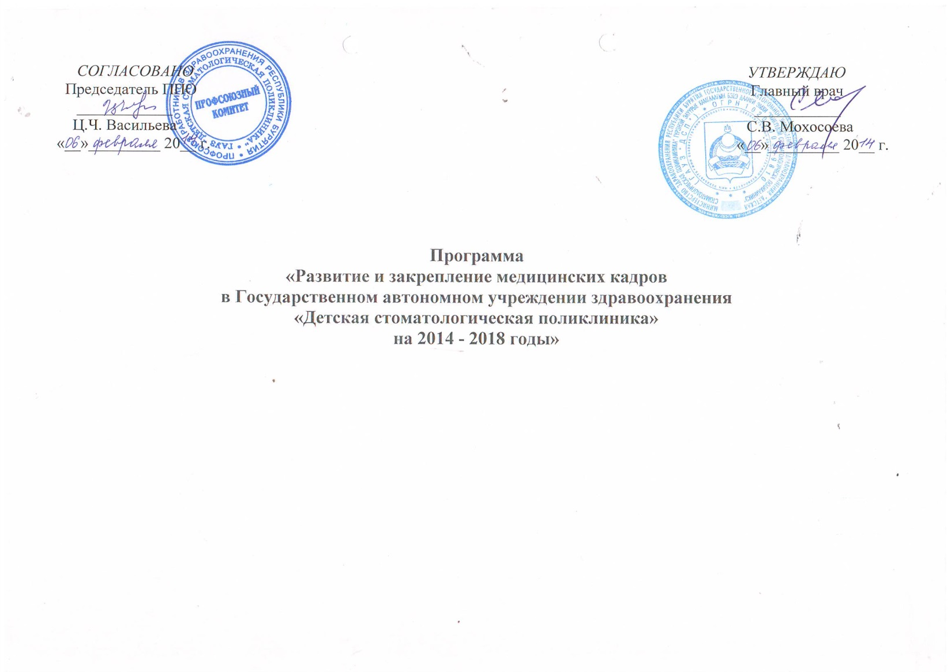

Slide 15
Прием молодых врачей

Slide 16
Движение среднего медицинского персонала за 2014 – 2016 годы
15
Численность
20
5

Slide 17
Обучение молодых специалистов наставниками

Slide 18
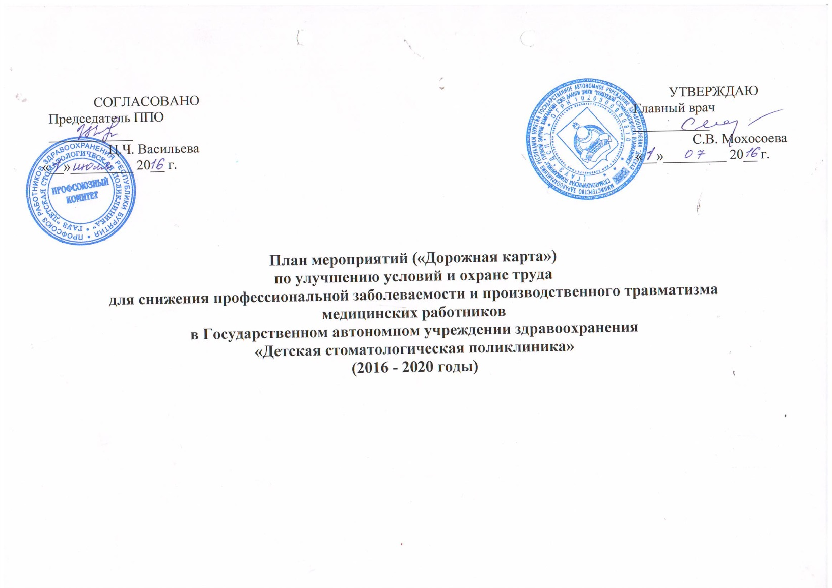

Slide 19
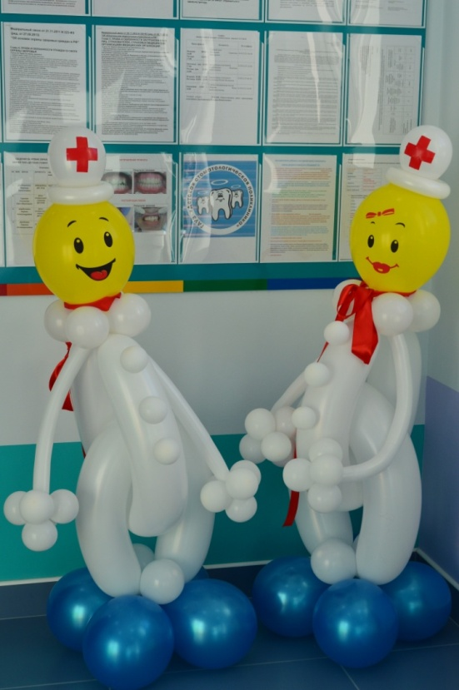
Спасибо за внимание!

